Slide 1

UBND QUẬN LONG BIÊN
TRƯỜNG MẦM NON ĐỨC GIANG
Lĩnh vực: Phát triển ngôn ngữ
Bài thơ: Hoa sen
Lứa tuổi: Nhà trẻ 24 – 36 tháng
Giáo viên: Đỗ Thị Tâm

Slide 2
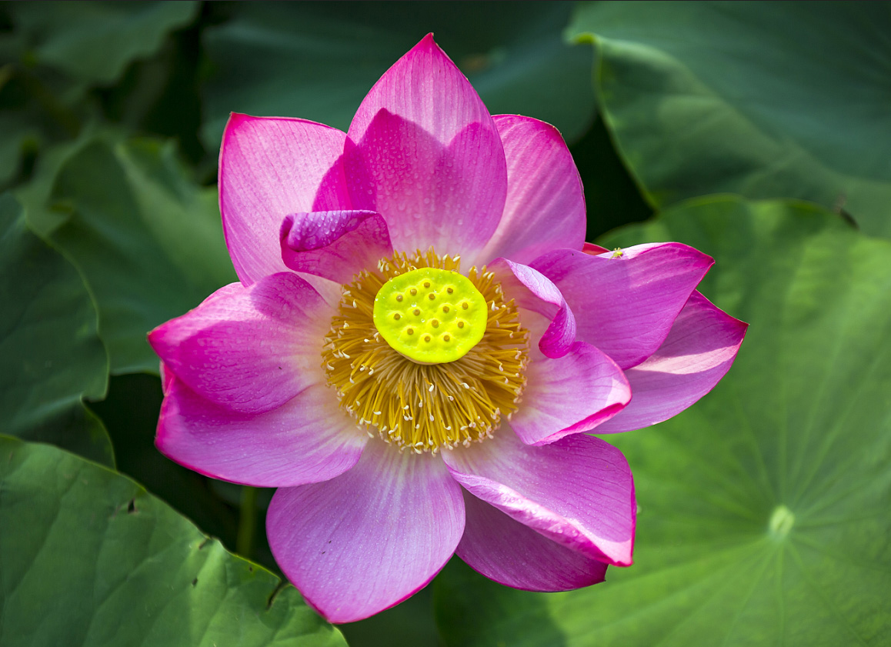

Slide 3


Phương pháp hình thức tổ chức
Cô đọc lần 1

Slide 4



Slide 5
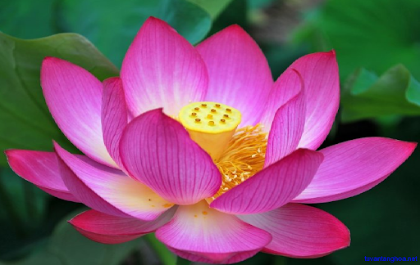
Hoa sen đã nở

Slide 6
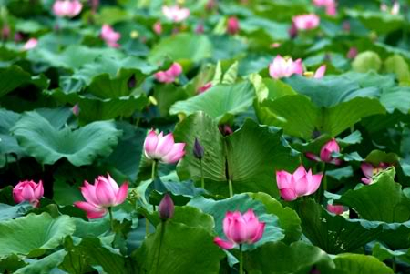
Rực rỡ đầy hồ

Slide 7
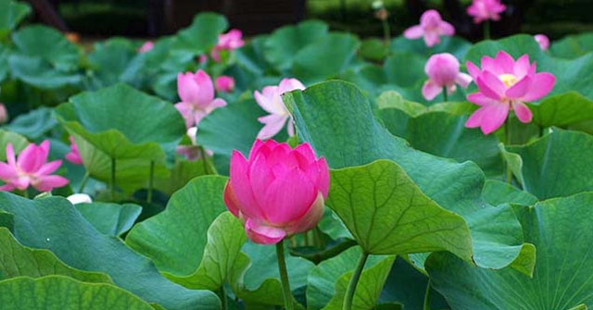
Thoang thoảng gió đưa

Slide 8
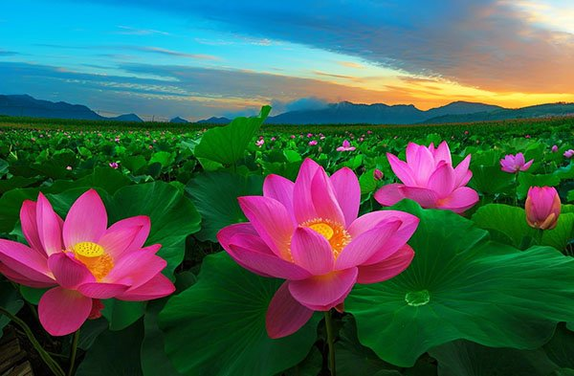
Mùi hương thơm ngát

Slide 9
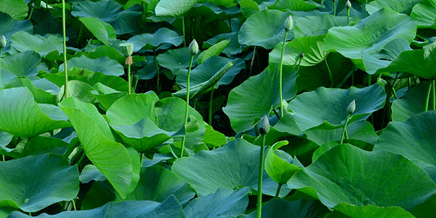
Lá sen xanh mát

Slide 10
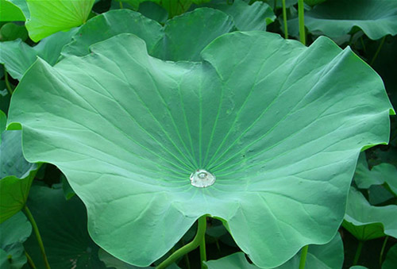
Đọng hạt sương đêm

Slide 11
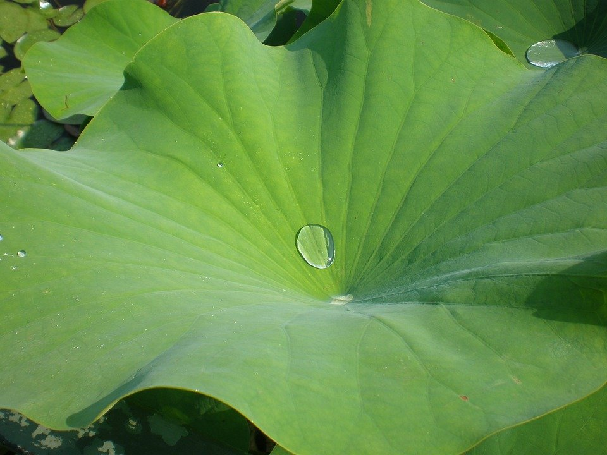
Gió rung êm đềm

Slide 12
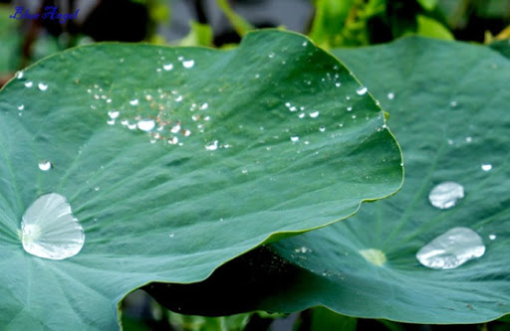
Sương long lanh chạy

Slide 13
Phương pháp hình thức tổ chức
Cô đọc lần 2

Slide 15
Hoa sen đã nở

Slide 16
Rực rỡ đầy hồ

Slide 17
Thoang thoảng gió đưa

Slide 18
Mùi hương thơm ngát

Slide 19
Lá sen xanh mát

Slide 20
Đọng hạt sương đêm

Slide 21
Gió rung êm đềm

Slide 22
Sương long lanh chạy

Slide 23

Đàm thoại

Slide 24



Cô vừa đọc cho các con nghe bài thơ gì?
Của tác giả nào?
Hoa Sen

Slide 25

Hoa sen nở ở đâu?

Slide 26
Hoa sen đã nở
Rực rỡ đầy hồ

Slide 27

Mùi hương của hoa sen như thế nào?

Slide 28
Thoang thoảng gió đưa
Mùi hương thơm ngát

Slide 29

Lá sen có màu gì?

Slide 30
Lá sen xanh mát
Đọng hạt sương đêm

Slide 31

Có hạt gì đậu trên lá sen?

Slide 32
Gió dung êm đềm
Sương long lanh chạy

Slide 33
Dạy trẻ đọc thơ

Slide 34

Video bài thơ: Hoa sen

Slide 35
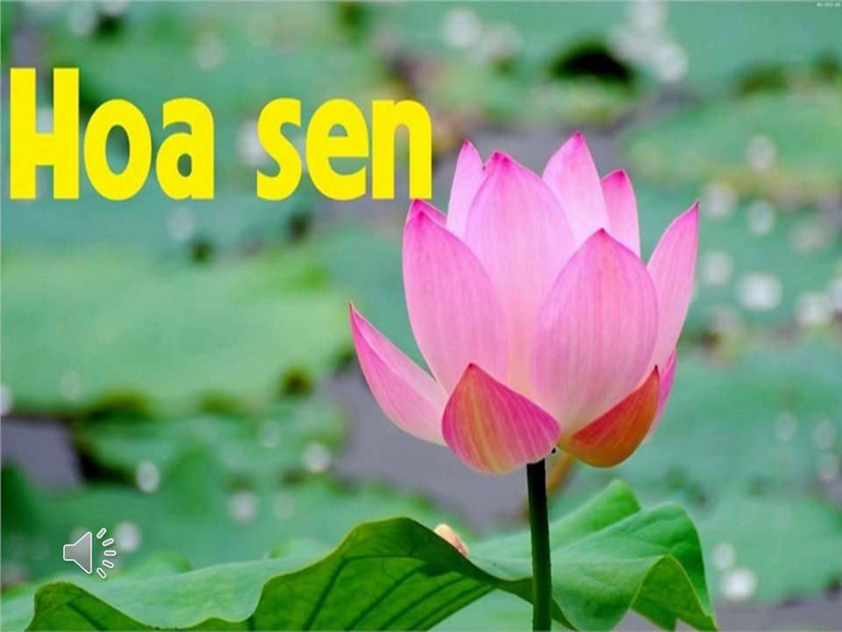

Slide 36


